Slide 1

Elastic Compute Cloud(EC2)
Николай Пойда
Systems engineer@EPAM SYSTEMS

Slide 2
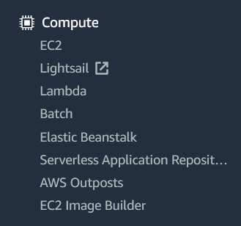
Elastic Compute Cloud(EC2)
Пришло время поговорить о вычислениях – Compute
Как можно видеть, Compute не ограничивается EC2.
Но очень многие сервисы, как, например, Lightsail или
Elastic Beanstalk используют под капотом EC2 инстансы.

Slide 3
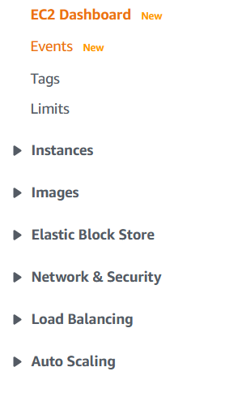
Elastic Compute Cloud(EC2)
ЕС2 != виртуалки, точнее виртуалки это часть EC2
Термин “EC2” иногда используется для обозначения самих серверов, но технически относится и ко всей совокупности вспомогательных услуг, таких как балансировка нагрузки (CLB/ALB/NLB), IP-адреса (EIP), загрузочные образы (AMI), группы безопасности и сетевые диски (EBS) и прочее
EC2 Instance – это виртуальная машина, основанная на каком-либо подготовленном образе (AMI)
Под капотом используется сильно модифицированная виртуализация Xen. Кроме того с 2017 года, в некоторых классах(конкретно С5 и M5) используется сильно модифицированный KVM, под названием NITRO
Кроме того, EC2 Instance может представлять из себя bare-metal сервер вообще без уровня виртуализации (типы .metal)

Slide 4

EC2 Instance(Для чего это вообще нужно?)
Да для чего угодно:
1. Lift-and-shift миграция в облако
2. Быстрое развертывание дополнительных мощностей
3. Эксперименты, тестирование, разработка
4. Существуют оптимальные под задачи типы и классы
5. Платишь только за то, что используешь
6. Чрезвычайно низкий порог входа
7. Представляет из себя виртуалку c операционной системой(Linux / Windows ) развернутую из ранее подготовленного образа (AMI)

Slide 5
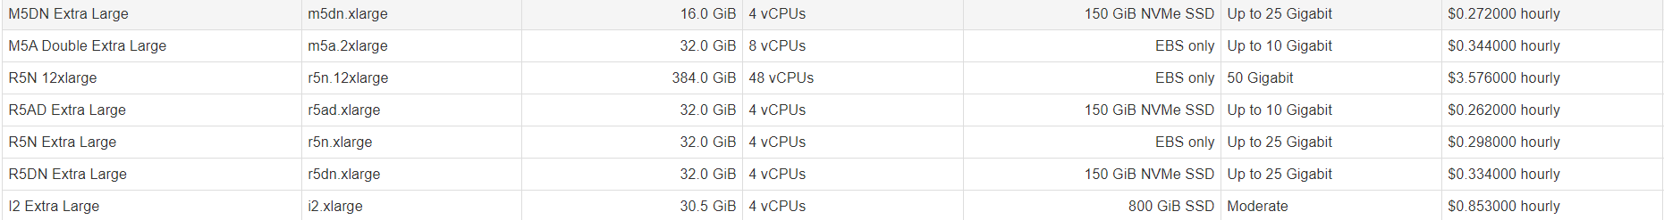
EC2 Instance(Классы и размеры)
Существуют различные классы и размеры
Каждый класс заточен под свои конкретные задачи, размер же увеличивается инкрементно от одного к другому.
От класса и размера изменяются параметры(CPU, RAM, Storage, Network Bandwidth) и соответственно цена.

Slide 6

EC2 Instance(Тип аренды)
Существуют различные варианты аренды вычислительного времени.(Мы ведь все помним, что EC2 инстанс – это условно работа нашей виртуалки на чужом компьютере)
1. On-Demand (По требованию, платишь за то, что используешь. В некоторых вариантах – посекундно)
2. Reserved (Долгосрочная аренда, на 1 или 3 года. Позволяет сэкономить деньги(но это не точно)
3. Scheduled (Это как Reserved, но по расписанию. Ну, к примеру, увеличить вычислительные мощности на Новый год или рождество.
4. Spot (Очень крутая тема – есть даже специальный значок. Позволяет выкупать неиспользованные ресурсы на аукционе, вплоть до 10% от стоимости On-Demand инстанса. Требует разумного подхода в использовании)

Slide 7
EC2 Instance(Тип аренды)
И еще два не особо стандартных варианта:
Dedicated Host – инстансы запускаются на одном, используемом конкретно вами хосте
Dedicated Instance – инстансы запускаются на хостах, на которых нет инстансов других клиентов ( то есть на одном хосте может быть несколько ваших инстансов и на другом тоже, а чужих – нет )
Разница между ними в том, что в первом варианте ваши инстансы находятся на одном и том же конкретном хосте. Во втором случае – это точно не гарантируется.

Slide 8























EC2 Instance(Классы)
Для обычного использования (T, M)
Много ядер(C)
Много памяти (R, X, Z)
Хранилище наше всё(I, D, H)
Ну очень быстрые вычисления (F, G, P)
Голое железо (.metal)*
*Это скорее размер

Slide 9
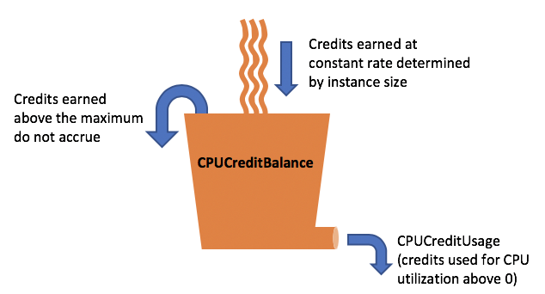
T – Burstable
T – Burstable инстансы(T2,T3,T3a,T4g)
В случае необходимости повышает производительность для соответствия нагрузке.
Но, использует кредитную систему.
Кредиты накапливаются тогда, когда нагрузки нет(не превышает конкретное значение для конкретного класса и размера), тратятся при нагрузке.
Следует учитывать, что если кредиты кончатся – производительность упадет до того самого значения

Slide 10
M – General Purpose
Универсальный класс
Подходит практически под любые задачи
Сбалансированные ресурсы (CPU/RAM/Storage/Network Bandwidth)

Slide 11
C – CPU Optimized
Мощные вычислительные мощности за относительно низкую цену за единицу процессорной мощности
Используют NITRO в роли уровня виртуализации
Инстансы C5 доступны с несколькими вариантами процессоров Intel и AMD.
Используют постоянную тактовую частоту в турборежиме.

Slide 12
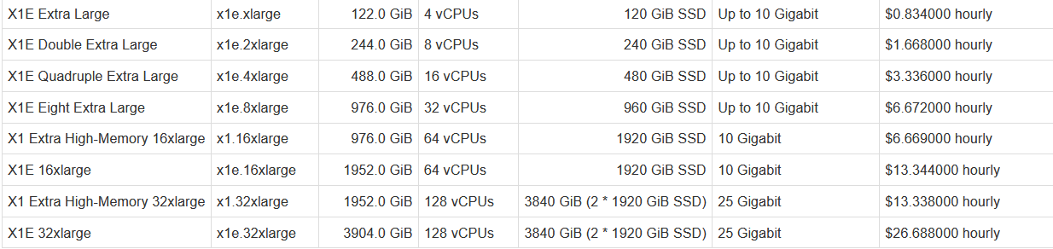
X – eXtra High-Memory
Очень много памяти по самой низкой цене за 1 гигабайт памяти
Обьемы памяти вплоть до 4 ТБ на инстанс
Не сталкивался с использованием, навскидку даже не могу привести примеры юз-кейсов

Slide 13
U – Uasche High-Memory and CPU
Ну или Ultra
Обьемы памяти вплоть до 24 ТБ на инстанс и 448 ядер
Не сталкивался с использованием
Амазон как юз-кейс указывает использование SAP HANA

Slide 14
Z1d – Максимальная тактовая частота, много памяти
Много памяти, самые быстрые (4Ггц) процессора
Используют NITRO в роли уровня виртуализации
Основной юз-кейс, решение проблем с лицензированием по ядрам. Таким образом может быть достигнута значительная экономия.

Slide 15
R – RAM Optimized
Большие объемые памяти за относительно низкую цену за GB RAM
Используют NITRO в роли уровня виртуализации
Инстансы R доступны с несколькими вариантами процессоров Intel, AMD, AWS Graviton2
Примеры использования
Приложения, интенсивно использующие ресурсы памяти, например NoSQL, кэши в памяти и аналитика больших данных в режиме реального времени

Slide 16
H1, D2, I3 – Хранение
Большие объемы хранения по низкой цене(на эфемерных дисках*)
H1 – до 16 Тб HDD
D2 – до 48 Тб HDD
I3 – до 15.2 Тб на высокопроизводительных NVME SSD ( до 3 млн IOPS), в варианте I3en – до 60Тб
* - эфемерные диски, также называемые instance store – физические диски, подключенные к серверу на котором запущен диск. Данные сохраняются при перезагрузке и уничтожаются при отключении инстанса.

Slide 17
Для ускоренных вычислений
Инстансы с графическими(G3, P3, P2) ускорителями или ускорителями на программируемых интергральных схемах (FPGA - F1)
Сопоставление образцов
Майнинг криптовалют
Дешифрация данных
Машинное обучение
Ни разу не использовал и не знаю никого, кто бы использовал

Slide 18
SSH ключи
Когда вы запускаете инстанс, вам необходимо настроить хотя бы одну пару ключей ssh для первоначальной настройки, чтобы позволить вам подключиться по ssh в первый раз.
Открытый ключ + закрытый ключ = пара ключей
Используются 2048-битные ключи SSH-2 RSA
Файл ключей в формате .pem можно скачать только один раз при генерации
Избегайте повторного использования оригинальных ключей.
При использовании с PuTTY требуется перекодировать в формат .ppk
В случае, если инстанс был запущен без ключей – невозможно получить доступ по ssh (уже можно, причем несложно)

Slide 19
Масштабирование
Существует два вида масштабирования – вертикальное и горизонтальное
Вертикальное – увеличение ресурсов инстанса, происходит путем смены размера инстанса и требует остановки инстанса
Горизонтальное – увеличение количества инстансов, не требует остановки.
Следует различать термины масштабирование и эластичность(в понимании AWS)
Масштабируемость(Scalability) – это способность системы выдерживать большие нагрузки, просто добавляя ресурсы (вертикальное масштабирование) или добавляя дополнительные узлы (горизонтальное масштабирование).
Эластичность (Elasticity) - это способность адаптировать ресурсы, необходимые для динамической нагрузки, путем увеличения или уменьшения количества инстансов в зависимости от нагрузки

Slide 20

Autoscaling groups
Существует механизм автоматического масштабирования ресурсов - AWS AutoScaling Groups
Фактически это механизм описывающий минимальное, необходимое и максимальное количество инстансов в зависимости от нагрузки.
Механизм интегрирован с балансировщиками нагрузки и с health check
Группы автоматического масштабирования основаны на launch template или launch configuration

Slide 21
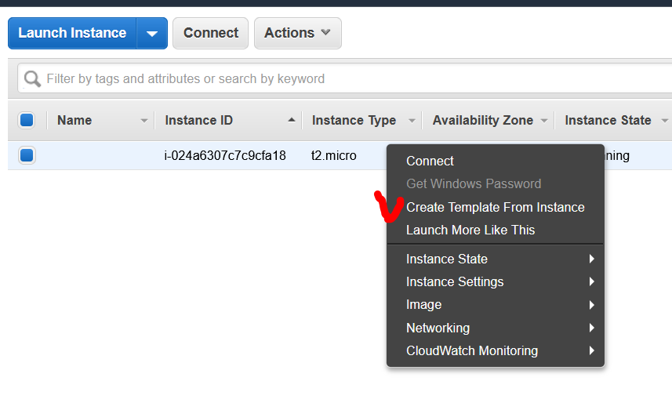
Launch configuration
Шаблон конфигурации инстанса, который группа Auto Scaling использует для запуска инстансов EC2.
Включает в себя идентификатор Amazon Machine Image (AMI), тип инстанса, пару ssh ключей, группы безопасности и другие параметры, которые используются для запуска инстансов EC2.
Launch template является частным случаем Launch configuration и может быть создан из текущего инстанса

Slide 22

Bootstrap
Понятно, что в общей практике нам не нужен голый инстанс, а нужен уже подготовленный к работе
Существует несколько техник Bootstrap – то есть установки всего необходимого перед запуском:
UserData – передача шелл-скрипта в свойствах запускаемого инстанса, прописывается в launch template или в launch configuration
Свой AMI образ – делаем готовый образ со всем софтом и зависимостями, после чего запускаем инстанс с него
IaC – используем любые варианты IaC инструментов – Ansible, Puppet, Chef и т.д.

Slide 23
Bootstrap
Стоит понять, что масштабирование не происходит мгновенно, таким образом стоит выбирать способы оптимизации запуска.
В случае с Bootstrap – самым быстрым способом запуска инстанса является развертывание с собственного AMI, так как в иных вариантах время до активности инстанса будет потрачено на установку необходимых пакетов

Slide 24

Балансировка нагрузки
Автоматически распределяет входящий трафик приложений по нескольким целям (например, инстансам или IP-адресам)
Может обрабатывать переменную нагрузку как в одной, так и в нескольких зонах доступности.
Три типа балансировки нагрузки:
Classic Load Balancer: устаревший вариант, работает как на уровне запросов, так и на уровне подключения
Application Load Balancer: разработан для трафика HTTP (S), расширенная балансировка уровня 7
Network Load Balancer: разработан для TCP-трафика, экстремальная производительность, балансировка уровня 4
CLB существуют с 2009 года, ALBs с 2016 года, NLBs были добавлены в AWS в 2017 году
Глубоко интегрирован с ASG, выполняет проверки работоспособности

Slide 25

Classic Load Balancer
CLB не поддерживает IPv6
Также не поддерживается маршрутизация на основе заголовков
В остальных случаях CLB(который раньше назывался ELB) вполне работоспособен и может использоваться

Slide 26

Application Load Balancer
ALB поддерживает IPv6
ALB поддерживает маршрутизацию на основе HTTP host (посылаем HTTP запрос на “api.mydomain.com” -> {target-group-1}, “blog.mydomain.com” -> {target group 2}) также как и маршрутизацию на основе HTTP пути (посылаем HTTP запрос на “/api/*” -> {target-group-1}, “/blog/*” -> {target group 2}).
Инстансы в таргет группах ALB должны иметь один, фиксированный порт для проверки работоспособности(health-check) (проверки работоспособности на уровне “EC2 инстанса”) или порт проверки работоспособности(health-check) для цели должен быть таким же, как и порт приложения (проверки работоспособности на уровне “приложения”) - вы не можете сконфигурировать порт проверки работоспособности для каждой цели, который бы отличался от порта приложения.
ALB поддерживает SNI(расширение TLS позволяющее передавать имя хоста с которым он хочет соединиться), однако поддерживается только 25 HTTPS сертификатов на балансировщик нагрузки

Slide 27

Network Load Balancer
NLB поддерживает несколько портов на одном и том же IP-адресе; регистрацию целевых направлений по IP-адресам, включая целевые направления вне VPC, в котором находится балансировщик нагрузки
Существуют сложности по увеличению лимита количества NLB на аккаунт
Максимальная производительность
Возможность обработки как TCP, так и UDP траффика

Slide 28
Q&A

